Slide 1



TRƯỜNG TIỂU HỌC BÌNH CANG
KHOA HỌC
LỚP 4.1
BA THỂ CỦA NƯỚC.
GIÁO VIÊN: VÕ THỊ THU TRANG

Slide 2

Thứ sáu, ngày 17 tháng 11 năm 2017
Khoa học
KIỂM TRA BÀI CŨ.
- Nước có những tính chất gì?
- Nêu một số chất hòa tan trong nước?
Notes:
BÀN CHÂN KÌ DIỆU

Slide 3
Thứ sáu, ngày 17 tháng 11 năm 2017
Khoa học
Ba thể của nước.
Notes:
BÀN CHÂN KÌ DIỆU

Slide 4
Thứ sáu, ngày 17 tháng 11 năm 2017
Khoa học
Ba thể của nước
Hoạt động 1:Các thể của nước. Tính chất của nước tồn tại ở ba thể khác nhau và sự chuyển thể của nước.

Slide 5
Thứ sáu, ngày 17 tháng 11 năm 2017
Khoa học
Ba thể của nước
Kết luận:
- Nước tồn tại ở thể lỏng, thể khí ( hơi), và thể rắn. Hiện tượng nước chuyển từ thể lỏng sang thể khí gọi là sự bay hơi. Hiện tượng nước chuyển từ thể khí sang thể lỏng gọi là sự ngưng tụ.

Slide 6
Thứ sáu, ngày 17 tháng 11 năm 2017
Khoa học
Ba thể của nước
Hoạt động 2:Nước chuyển từ thể lỏng sang thể rắn và ngược lại.

Slide 7
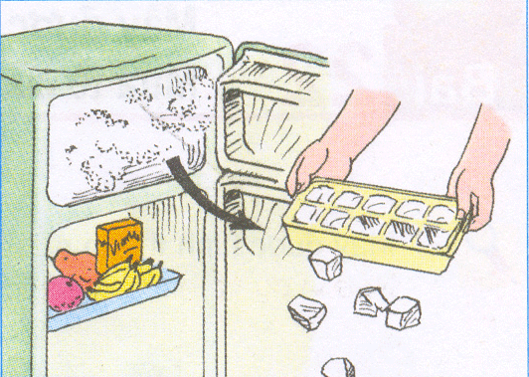

Thứ sáu, ngày 17 tháng 11 năm 2017
Khoa học
Ba thể của nước
Notes:
BÀN CHÂN KÌ DIỆU

Slide 8
Thứ sáu, ngày 17 tháng 11 năm 2017
Khoa học
Ba thể của nước
Thí nghiệm | Nhận xét hiện tượng
* Đặt khay có nước vào ngăn làm đá của tủ lạnh, sau vài giờ lấy khay ra. Hiện tượng gì sẽ xảy ra đối với nước trong khay ? Hiện tượng đó gọi là gì ?
- Nước trong khay đã thành cục ( thể rắn).
- Hiện tượng đó gọi là đông đặc.
* Để khay nước đá ở ngoài tủ lạnh, hiện tượng gì sẽ xảy ra? Hiện tượng đó gọi là gì ?
- Cục đá chảy ra thành nước.
- Hiện tượng này được gọi là sự nóng chảy.
* Qua hai hiện tượng trên em có nhận xét gì?
- Nước chuyển từ thể lỏng sang thể rắn và ngược lại.
Notes:
BÀN CHÂN KÌ DIỆU

Slide 9
Khoa học
Kết luận:
Nước tồn tại ở thể rắn có hình dạng nhất định.
Hiện tượng nước chuyển từ thể lỏng sang thể rắn gọi là sự đông đặc.
Hiện tượng nước chuyển từ thể rắn sang thể lỏng gọi là sự nóng chảy.

Slide 10
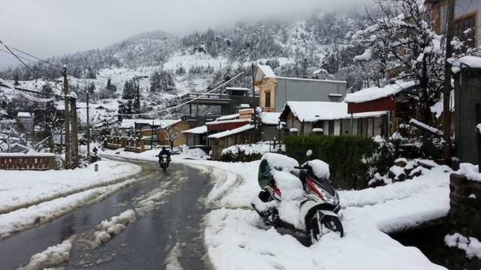
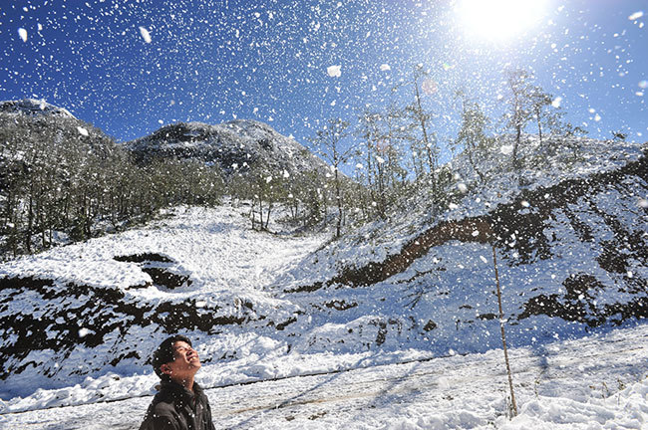
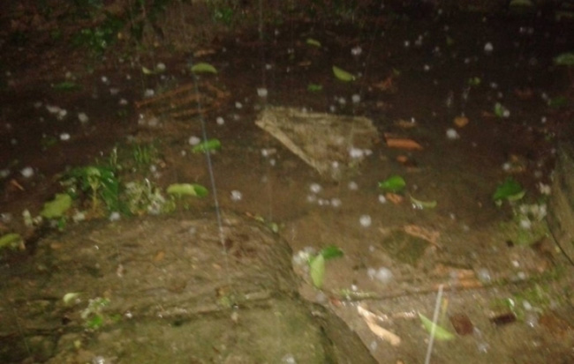
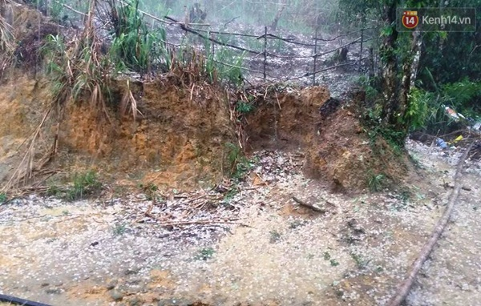
Thứ sáu, ngày 17 tháng 11 năm 2017
Khoa học
Ba thể của nước.
Notes:
BÀN CHÂN KÌ DIỆU

Slide 11
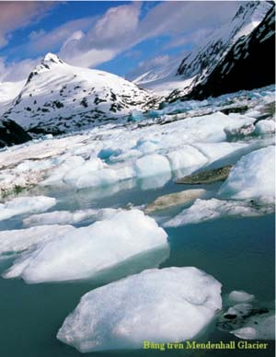


Slide 12
Thứ sáu, ngày 17 tháng 11 năm 2017
Khoa học
Ba thể của nước
Hoạt động 3:
Sơ đồ sự chuyển thể của nước.

Slide 13
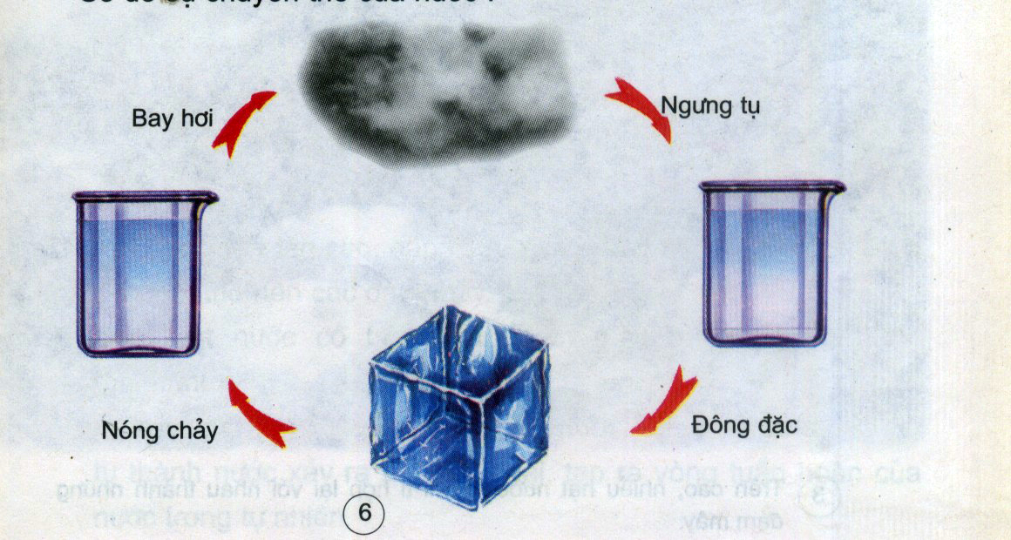
Sơ đồ sự chuyển thể của nước

Slide 14
Khoa học
Ba thể của nước.
* Nước tồn tại ở những thể nào?
Nước tồn tại ở ba thể:
- Thể lỏng
- Thể khí
- Thể rắn
Notes:
BÀN CHÂN KÌ DIỆU

Slide 15
Khoa học
Ba thể của nước.
Notes:
BÀN CHÂN KÌ DIỆU

Slide 16
Thứ sáu, ngày 17 tháng 11 năm 2017
Khoa học
Ba thể của nước
- Nước ở thể lỏng, thể khí có tính chất gì khác với nước ở thể rắn?
- Nước có thể tồn tại ở thể lỏng, thể khí (hơi) và thể rắn.
- Nước ở thể lỏng và thể khí không có hình dạng nhất định.
- Nước ở thể rắn có hình dạng nhất định.
Notes:
BÀN CHÂN KÌ DIỆU

Slide 17
Thứ sáu, ngày 17 tháng 11 năm 2017
Khoa học
Ba thể của nước
Bài học:
Nước có thể tồn tại ở thể lỏng, thể khí (hơi) và thể rắn. Nước ở thể lỏng và thể khí không có hình dạng nhất định. Nước ở thể rắn (nước đá) có hình dạng nhất định.

Slide 18
Câu 1
Hết giờ
Đây là một hiện tượng thường thấy khi cơm sôi.
B | A | Y | H | Ơ | I
1
1
2
N | G | Ư | N | G | T | Ụ
2
3
N | Ó | N | G | C | H | Ả | Y
3
4
Đ | Ô | N | G | Đ | Ặ | C
4
BA THỂ CỦA NƯỚC
1
2
3
4
1

Slide 19
Câu 2
Hết giờ
Đây là một hiện tượng chuyển thể của nước từ thể khí sang thể lỏng.
B | A | Y | H | Ơ | I
2
N | G | Ư | N | G | T | Ụ
2
3
N | Ó | N | G | C | H | Ả | Y
3
4
Đ | Ô | N | G | Đ | Ặ | C
4
BA THỂ CỦA NƯỚC
1
2
3
4
2

Slide 20
Câu 3
Đây là một hiện tượng chuyển thể của nước từ thể rắn sang thể lỏng.
Hết giờ
B | A | Y | H | Ơ | I
N | G | Ư | N | G | T | Ụ
3
N | Ó | N | G | C | H | Ả | Y
3
4
Đ | Ô | N | G | Đ | Ặ | C
4
BA THỂ CỦA NƯỚC
1
2
3
4
3

Slide 21
Câu 4
Hết giờ
Đây là một hiện tượng chuyển thể của nước từ thể lỏng sang thể rắn.
B | A | Y | H | Ơ | I
N | G | Ư | N | G | T | Ụ
N | Ó | N | G | C | H | Ả | Y
4
Đ | Ô | N | G | Đ | Ặ | C
4
BA THỂ CỦA NƯỚC
1
2
3
4
4

Slide 22
Dựa vào các từ hàng ngang em hãy đoán từ khóa cột dọc
Hết giờ
B | A | Y | H | Ơ | I
N | G | Ư | N | G | T | Ụ
N | Ó | N | G | C | H | Ả | Y
Từ khóa
Đ | Ô | N | G | Đ | Ặ | C
BA THỂ CỦA NƯỚC
1
2
3
4
K

Slide 23
Thứ sáu, ngày 17 tháng 11 năm 2017
Khoa học
Ba thể của nước
Bài học:
Nước có thể tồn tại ở thể lỏng, thể khí (hơi) và thể rắn. Nước ở thể lỏng và thể khí không có hình dạng nhất định. Nước ở thể rắn (nước đá) có hình dạng nhất định.

Slide 24




CHÀO CÁC EM !
Notes:
24

